Slide 1
Funções

Slide 2
A estrutura de um programa feito em Java Agora que você já criou um código Fonte em Java, você poderá aprender a estrutura básica de um programa. A seguir temos uma imagem representando um código fonte em Java:

Slide 3
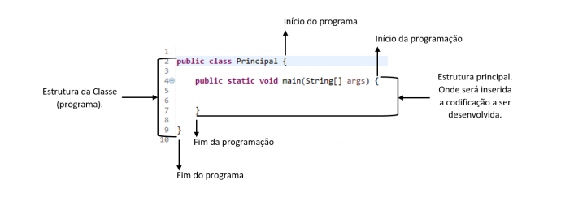

Slide 4
Elementos da Aplicação
public
É um quantificador do método que indica que este é acessível externamente a esta classe (por outras classes que eventualmente seriam criadas). Este tópico será abordado posteriormente.

Slide 5
static
É um qualificador que indica que este método é um método de classe, ou seja, há uma cópia somente por classe. Os métodos static podem ser invocados, mesmo quando não for criado nenhum objeto para a classe, para tal deve-se seguir a sintaxe:
<NomeCasse>.<NomeMetodoStatic>(argumentos)

Slide 6
void
Semelhante ao void do C/C++, corresponde ao valor de retorno da função. Quando a função não retorna nenhum valor ela possui a palavra reservada void no local de retorno, uma espécie de valor vazio que tem que ser especificado.

Slide 7
main
É um nome particular do método que indica para o compilador o início do programa, é dentro deste método e através de interações entre os atributos e argumentos visíveis nele que o programa se desenvolve.

Slide 8
String[] args
É o argumento do método main e por consequência, do programa todo, é um array de Strings que é formado quando são passados ou não argumentos através da invocação do nome do programa na linha de comando do sistema operacional.

Slide 9
INSTRUÇÕES E BLOCOS DE COMANDO

Slide 10
Um bloco de comando é formado por uma ou mais instruções entre chaves; pode ter espaços em branco e quebras de linhas. Por uma questão de organização de código, é aconselhável a correta identação dos níveis de blocos de comando e suas instruções internas, como você vê no exemplo a seguir

Slide 11
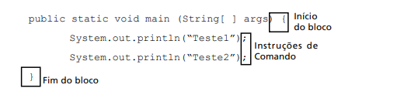

Slide 12
O comando Escreva

Slide 13
Quando desejamos exibir alguma mensagem na tela do usuário utilizando o pseudocódigo, utilizamos o comando:
Com o auxílio dele é possível desde enviar uma simples mensagem ao usuário do programa, como também mostrar o resultado de uma conta. Na prática: tudo o que você deseja que o usuário veja, deverá utilizar este comando para mostrar. Em Java, por ser uma linguagem de programação, devemos indicar o caminho completo da operação de exibição de mensagem para o usuário, que é feita da seguinte forma:

Slide 14
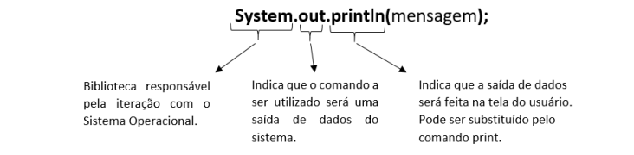

Slide 15
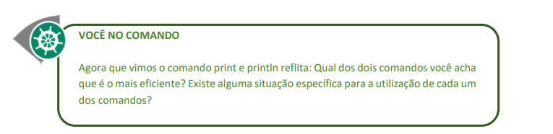

Slide 16
A resposta é muito simples: Depende do caso! O comando print escreverá a mensagem na tela sem efetuar nenhuma modificação na mensagem. O comando println pulará uma linha na tela, antes de iniciar a escrita da mensagem. Portanto, se a sua intenção é exibir a mensagem grudada na mensagem exibida anteriormente, utilize o print, caso você deseje que a mensagem seja exibida em uma nova linha, utilize o println.

Slide 17
Por exemplo: Desejamos que o usuário veja a seguinte mensagem: Olá, você está bem?

Slide 18
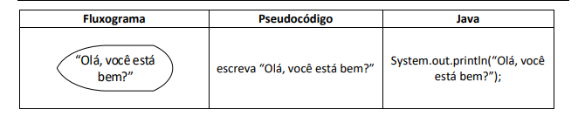

Slide 19
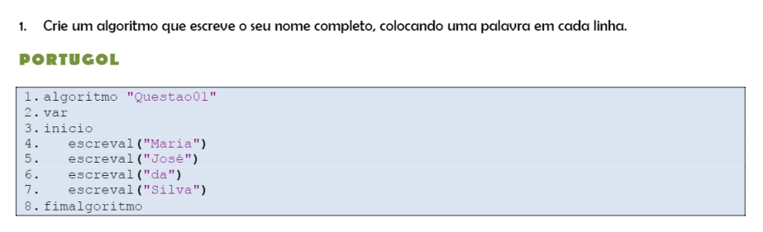

Slide 20
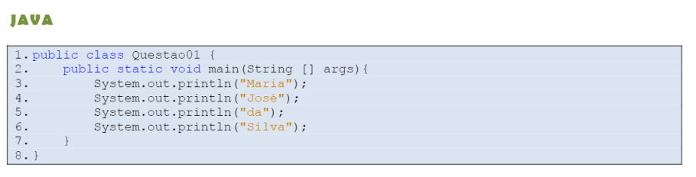

Slide 21
Declarando uma variável

Slide 22
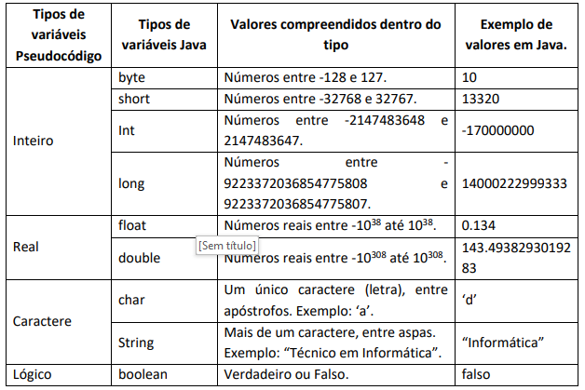

Slide 23
Note que em Java, o único tipo de dado que se inicia com letra maiúscula é o String. Vale lembrar também que os números decimais são separados por ponto ( . ) ao invés de vírgula. Voltando ao caso da Agenda Telefônica, qual seria o tipo de dados que o número de telefone dado pelo Juvenal seria? O número de telefone seria uma variável do tipo String, pois apesar de ser um número de telefone, não efetuamos nenhum tipo de cálculo com este número, sendo assim, não é necessário definir este tipo de dado como inteiro.

Slide 24
PALAVRAS-CHAVE

Slide 25
Algumas palavras não podem ser utilizadas como identificadores em Java; normalmente representam algum comando a ser utilizado numa instrução. Ao longo do aprendizado, você irá conhecer a utilização da maioria dessas palavras. Por enquanto vamos apenas enumerá-las; tente memorizá-las, mas saiba que a maioria das IDEs irão avisar caso você esqueça e tente utilizar uma dessas palavras-chave:

Slide 26
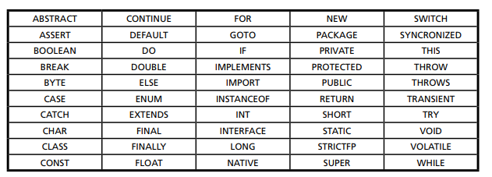

Slide 27
VARIÁVEIS

Slide 28
Uma variável contém um identificador e um tipo, os dois de acordo com as definições que você já estudou. Isso é o que chamamos de declaração de uma variável.
Além da declaração, uma variável também pode ser inicializada por meio do operador de atribuição “=”. As declarações de variáveis do mesmo tipo podem ser feitas todas na mesma linha, mas essa é considerada uma má prática, pois deixa o código ilegível, confuso e desorganizado.
Veja algumas operações com variáveis no exemplo a seguir:

Slide 29
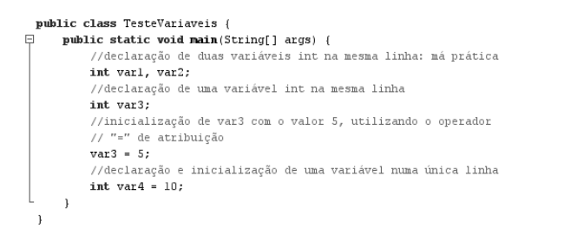

Slide 30
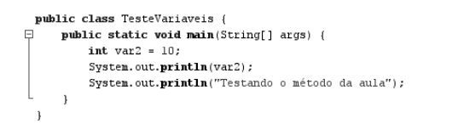
Para exibir o valor de uma variável, utilizamos o método println( ) de System.out passando a variável como argumento ou, caso queira, a própria String entre aspas (“...”)

Slide 31
Como nomear uma variável

Slide 32
As variáveis devem ser nomeadas de forma objetiva, que esclareça facilmente o programador qual é a sua função, para garantir um rápido entendimento e continuidade do desenvolvimento do software caso necessário.
Quando nomeamos as variáveis, é imprescindível também seguir algumas regras, que são:

Slide 33
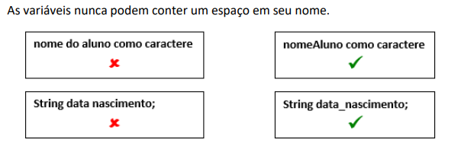

Slide 34
Caso você necessite de mais de uma palavra para definir o nome de uma variável, junte as palavras ou então separe-as apenas com um underline _ .
Remova as preposições do nome da variável, assim o nome dela ficará mais objetivo e fácil de entender. Não inclua mais do que duas palavras em um nome de variável, seja sempre objetivo.

Slide 35
As variáveis nunca podem conter caracteres especiais em seu nome.
Em uma linguagem de programação, os caracteres especiais são palavras reservadas que são utilizadas pela linguagem para trabalhar comandos especiais, cálculos etc. Se você utilizar caracteres especiais em nome de variáveis, o computador não entenderá se ele deverá demarcar o espaço da variável na memória ou se iniciará algum procedimento especial do computador, por isto tentar colocar um nome destes resultará em erro de compilação

Slide 36
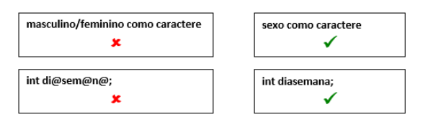
Entende-se por caracteres especiais os seguintes sinais: !, @, #, $, %, \ , /, ], [, (, ), {, }, e todos os caracteres não alfanuméricos.

Slide 37
Nomes de variáveis não podem receber acentuação. Como as linguagens de programação são todas escritas no idioma Inglês, onde não há acentuação nas palavras, não podemos utiliza-los em declarações de variáveis. O (Ç) apesar de ser um caractere, também entra nesta regra.

Slide 38
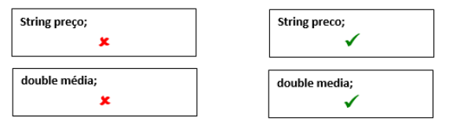

Slide 39
Nomes de variáveis não podem ser iniciados por números.
Quando a linguagem de programação encontra um número em uma codificação, logo ela entende que deverá ser feito um cálculo.
Caso este número venha junto com um caractere em seguida, o computador não identificará o caractere como sendo um número válido para efetuar um cálculo, assim gerando um erro de compilação. Você poderá utilizar um número normalmente no nome da sua variável desde que este número não seja o primeiro caractere de seu nome.

Slide 40
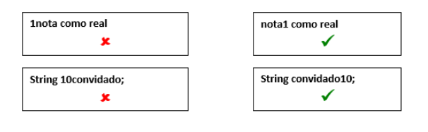

Slide 41
OPERADORES

Slide 42
Todos os tipos comuns de operadores existentes nas linguagens de programação estruturadas estão presentes em Java. Veja quais são eles, suas principais características e formas de sua utilização.

Slide 43
Operadores aritméticos
Operadores aritméticos são aqueles utilizados para efetuar operações matemáticas

Slide 44
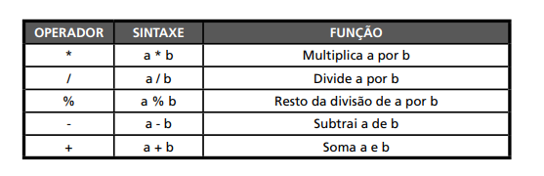

Slide 45
Esses operadores são aplicados a tipos numéricos, que possuem tamanhos e características diferentes, conforme seu tipo. Assim, caso você opere com duas variáveis numéricas de tipos diferentes, por exemplo, um int multiplicado por um double, o resultado será sempre do maior tipo; no exemplo anterior, um double.

Slide 46


Slide 47
O comando Leia O comando Leia é o comando responsável por receber dados inseridos pelo usuário. Em geral estes dados são inseridos através do teclado, podendo ser numérico ou caractere dependendo do tipo de dados que a variável que receberá o valor estiver configurada. Como o computador não saberá qual será o valor que o usuário digitará, sempre teremos que utilizar uma variável para armazenar o valor obtido através do comando Leia. A sintaxe do comando Leia é:

Slide 48
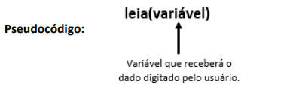

Slide 49
Java: Em Java um programa inicial contém apenas o suporte a exibição de mensagens no monitor, processamentos básicos de dados e utilização de variáveis com o objetivo de garantir a otimização do espaço de seu programa em disco e consequentemente, o peso da sua aplicação. Para que seja possível a utilização de recursos diferentes, é necessário realizar uma importação de uma biblioteca de classes para o seu Projeto.

Slide 50
Estas bibliotecas contém as instruções necessárias para que o Java consiga trabalhar com novas funções conforme a necessidade do programador. Vale lembrar que não é recomendado que você faça uma importação de biblioteca em seu programa caso não seja a intenção utiliza-la, podendo acarretar perca de desempenho desnecessária na sua aplicação. Para importar uma biblioteca, basta seguir o seguinte comando:

Slide 51
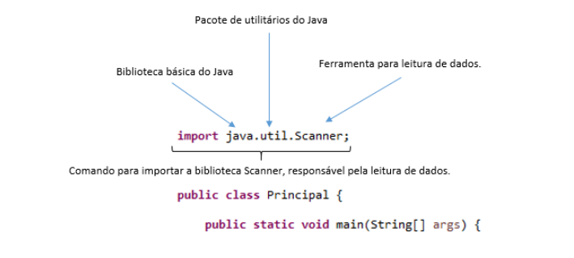

Slide 52
Note que o comando import deve ser inserido na primeira linha do seu código, antes mesmo de todos os códigos gerados automaticamente pelo IntellJ

Slide 53
Para entender melhor o comando:

Slide 54
Imagine que você está trabalhando na construção de um objeto sobre uma mesa. Na mesa ficarão apenas as ferramentas mais utilizadas, como chave de fenda e alicate. Caso você necessite de uma chave inglesa, você deverá ir até a sua mala de ferramentas, no compartimento de chaves e trazer a chave inglesa para a sua mesa, não é mesmo?

Slide 55
Na prática, caso a ferramenta que você necessite não esteja disponível, provavelmente você encontrará na sua mala de ferramentas (biblioteca Java), e dentro do compartimento de chaves (util).

Slide 56
Mas existe apenas a biblioteca Java para ser importada? Não! O Java possui inúmeras bibliotecas que poderão ser importadas sempre que necessário. Além disto você também poderá importar bibliotecas feitas por outras pessoas, com o objetivo de poupar muito trabalho no desenvolvimento de uma nova ferramenta da estaca zero. Voltando a leitura de dados. Após a importação da ferramenta Scanner, precisamos “cria-la” dentro do nosso programa, utilizando o seguinte comando:

Slide 57
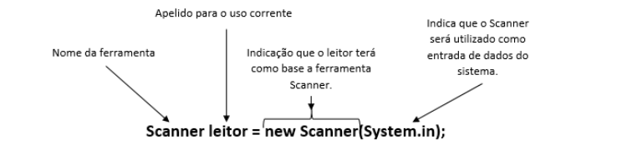

Slide 58
O comando para criar o leitor dentro do nosso programa é chamado de instância. Na instância é onde a sua ferramenta importada cria vida, tornando-se funcional e utilizável na sua aplicação. A partir deste momento, o leitor será carregado na memória do computador junto com a sua aplicação.

Slide 59
Leitura de dados utilizando a ferramenta Scanner Agora que já temos o nosso leitor, estamos prontos para ler uma entrada de dados feita pelo usuário através do teclado e armazena-la em uma variável. Para que esta leitura seja feita de forma adequada pelo Java, devemos adotar uma leitura específica para cada tipo de variável, conforme a tabela a seguir:

Slide 60
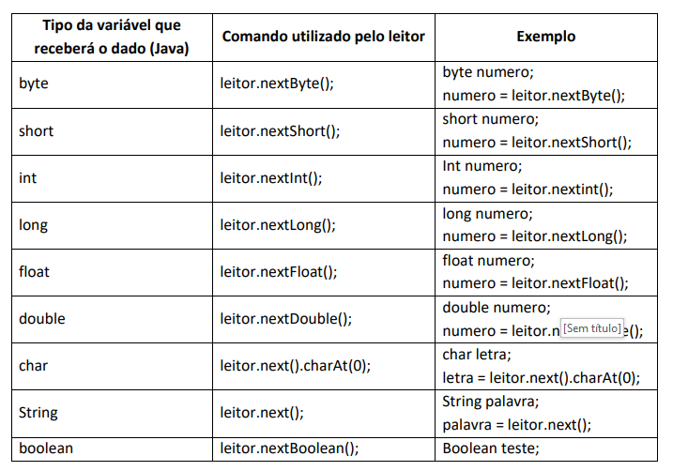

Slide 61
Agora que já vimos individualmente as principais ferramentas de uma linguagem de programação, chegou a hora de praticarmos, produzindo um programa completo. Para tanto criar um programa que calcule a soma de dois números digitados pelo usuário:

Slide 62
Passo 1: Definir a sequência lógica do programa. Por ser o nosso primeiro programa, antes de construir o fluxograma, precisamos identificar a entrada, o processamento e a saída dos dados dentro do nosso programa:

Slide 63
Entrada: O programa deverá solicitar para que o usuário digite dois números, do tipo numérico. Processamento: O programa calculará a soma destes números. Saída: O programa exibirá a soma destes números.

Slide 64
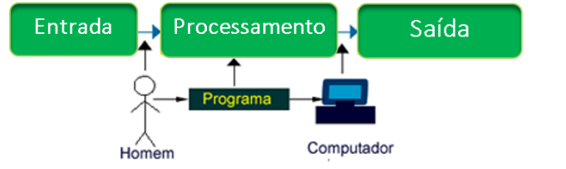

Slide 65
Definir quais serão as variáveis necessárias para o programa. Seguindo a definição de variáveis, precisamos identificar quais dados não serão fixos no nosso programa. Verificando as informações construídas no passo 1, nota-se que os dois números que o usuário digitar e a soma deles não são fixos, podendo ser modificado a cada vez em que o usuário utilizar o programa.
Logo, as variáveis serão:
numero1 como inteiro
numero2 como inteiro
Soma como inteiro

Slide 66
Construir o Fluxograma.
Agora que já sabemos as variáveis e a sequência lógica do nosso programa, podemos construir o fluxograma conforme a simbologia apresentada anteriormente:

Slide 67
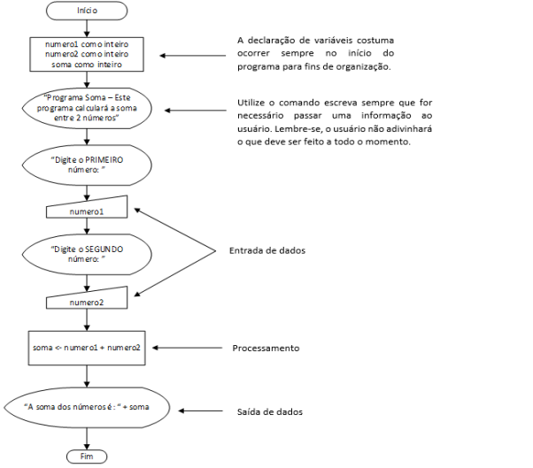

Slide 68
Construir o Pseudocódigo Após construir o fluxograma, ficará muito fácil criar o Pseudocódigo, basta “traduzir” a simbologia do Fluxograma para o Pseudocódigo:

Slide 69
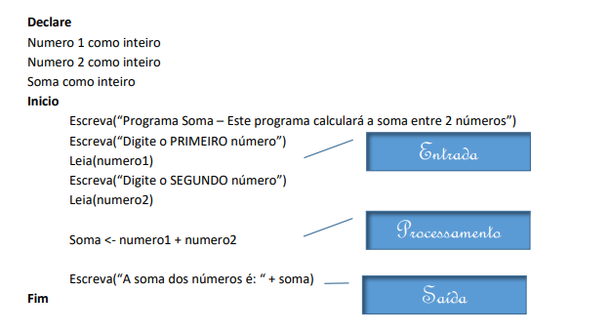

Slide 70
Construir o programa em Java.
Assim como fizemos com o Pseudocódigo, basta aplicar as regras básicas da linguagem Java. Em primeiro lugar, criaremos um novo projeto para este exemplo da mesma forma na qual vimos anteriormente. A seguir, aplicamos o Pseudocódigo, adaptando-o para a linguagem Java. Não podemos esquecer de importar a biblioteca responsável pela leitura de dados:

Slide 71
